Slide 1
Trainingsmodul 2.5 Lizenzen für Daten und Metadaten
PwC firms help organisations and individuals create the value they’re looking for. We’re a network of firms in 158 countries with close to 180,000 people who are committed to delivering quality in assurance, tax and advisory services. Tell us what matters to you and find out more by visiting us at www.pwc.com.
PwC refers to the PwC network and/or one or more of its member firms, each of which is a separate legal entity. Please see www.pwc.com/structure for further details.

Slide 2
Diese Präsentation wurde von PwC erstellt Autoren: Makx Dekkers, Michiel De Keyzer, Nikolaos Loutas and Stijn Goedertier
Präsentation Metadaten
Disclaimers
The views expressed in this presentation are purely those of the authors and may not, in any circumstances, be interpreted as stating an official position of the European Commission.
The European Commission does not guarantee the accuracy of the information included in this presentation, nor does it accept any responsibility for any use thereof.
Reference herein to any specific products, specifications, process, or service by trade name, trademark, manufacturer, or otherwise, does not necessarily constitute or imply its endorsement, recommendation, or favouring by the European Commission.
All care has been taken by the author to ensure that s/he has obtained, where necessary, permission to use any parts of manuscripts including illustrations, maps, and graphs, on which intellectual property rights already exist from the titular holder(s) of such rights or from her/his or their legal representative.
This presentation has been carefully compiled by PwC, but no representation is made or warranty given (either express or implied) as to the completeness or accuracy of the information it contains. PwC is not liable for the information in this presentation or any decision or consequence based on the use of it.. PwC will not be liable for any damages arising from the use of the information contained in this presentation. The information contained in this presentation is of a general nature and is solely for guidance on matters of general interest. This presentation is not a substitute for professional advice on any particular matter. No reader should act on the basis of any matter contained in this publication without considering appropriate professional advice.
Open Data Support wird von der Europäischen Kommission finanziert, gemäß SMART 2012/0107 ‘Lot 2: Provision of services for the Publication, Access and Reuse of Open Public Data across the European Union, through existing open data portals’(Vertrag No. 30-CE-0530965/00-17).
© 2013 European Commission

Slide 3
Lernziele
Am Ende dieses Trainingsmoduls sollte sie ein Verständnis haben von:
der Wichtigkeit der Lizenzierung;
der Bedeutung von “offen” in offenen Daten ;
den Lizenzanforderungen in der überarbeiteten PSI-Richtlinie ;
Creative Commons und die Open Data Commons ;
den Lizenzoptionen für Daten und Metadaten und den Konsequenzen für das Teilen und die Weiterverwendung ;
dem Europeana Licensing Framework als ein praktisches Beispiel.

Slide 4
Inhalt
Dieses Modul enthält...
die Bedeutung der Lizenzierung
die Lizenzierung in den offenen Daten Prinzipen
die Lizenzierung in der überarbeiteten PSI-Richtlinie
die Lizenzoptionen und Good-Practices für die Weiterverwendung von Daten
die Lizenzoptionen und Good-Practices für die Weiterverwendung von Metadaten
ein Szenario für die Weiterverwendung von Metadaten
Fallstudie: Europeana

Slide 5
Die Wichtigkeit der Lizenzierung

Slide 6
Clear licence information is important because...
It tells users and reusers exactly what they can do with your data and metadata.
It encourages the use and reuse of your data and metadata the way you want them to be used and reused.
It creates visibility of your efforts downstream (if you ask for attribution).
If no explicit licence is provided, a user does not know what can be done with the data/metadata – the default legal position is that nothing can be done without contacting the owner on a case-by-case basis.

Slide 7
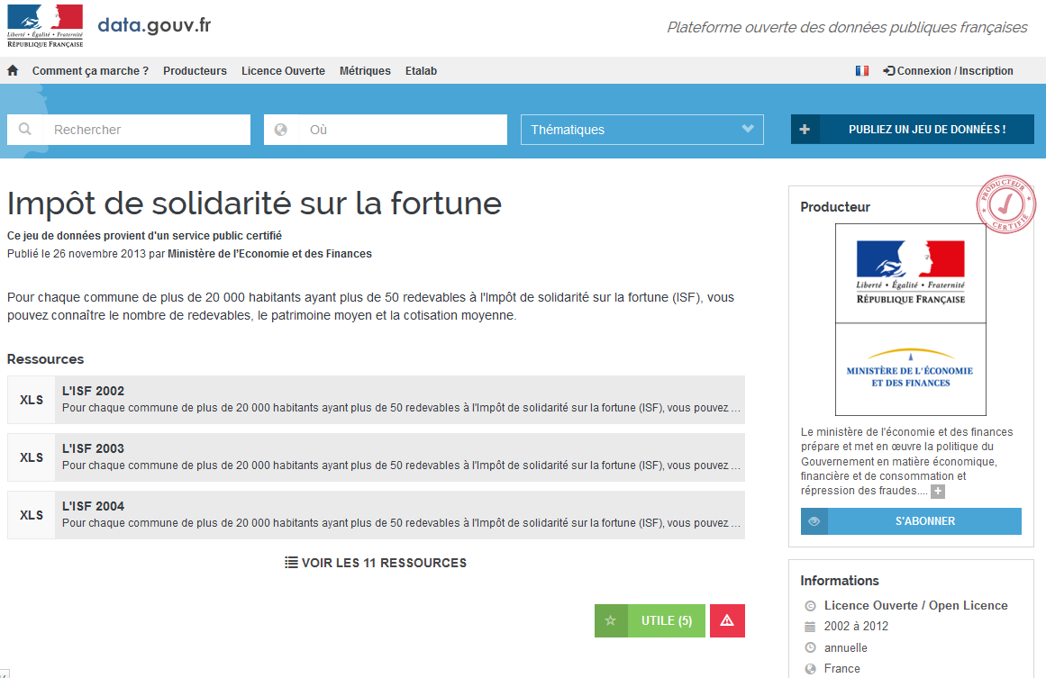
Klar Lizenzinformationen - Beispiel
Notes:
UPDATE: addition of this slide as an example

Slide 8
Die Lizenzierung in den Open Data-Prinzipien Wie Lizenzen in den Grundprinzipien von Open Data erscheinen und warum Lizenzierung von Open(Meta-)Data wichtig ist.

Slide 9
Die Open Data Definition Umfasst auch Metadaten
“Ein Datenelement oder -inhalt ist offen, wenn es für jedermann möglich ist, es frei zu verwenden, wiederzuverwenden und weiterzugeben. Mit der einzigen Voraussetzung der Namensnennung und/oder der Weitergabe unter gleichen Bedingungen (attribute and sharealike).” -- opendefinition.org
Nach der Open Knowledge Foundation bedeutet dies:
Verfügbarkeit und Zugang: Die Daten müssen als ein Ganzes und zu nicht mehr als den vernünftigen Reproduktionskosten verfügbar sein, vorzugsweise per Herunterladen aus dem Internet. Die Daten müssen auch in einer bequemen und modifizierbaren Form verfügbar sein.
Weiterverwendung und Umverteilung: Die Daten müssen unter Bedingungen, die die Weiterverwendung und Umverteilung, einschließlich der Vermischung mit anderen Datensätzen, erlauben, bereitgestellt werden.
Universal-Teilnahme: Jeder muss in der Lage sein, zu verwenden, wiederzuverwenden und umzuverteilen: Es sollte keine Diskriminierung gegen Geschäftsfelder oder Personen oder Gruppen geben. Zum Beispiel sind “nicht-kommerziellen” Einschränkungen, die “kommerzielle” Verwendung verhindern würden, oder Einschränkungen der Verwendung für bestimmte Zwecke (z.B. nur in der Bildung) nicht erlaubt.

Slide 10
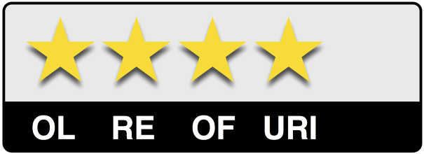
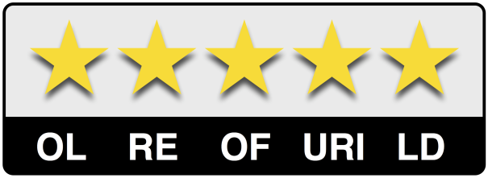
Die Lizenzierung ist der erste Stern...
Ein Stern: Veröffentlichen Sie Daten unter einer offenen Lizenz
Zwei Sterne: Veröffentlichen Sie in einem maschinenlesbaren Format
Drei Sterne: Veröffentlichen Sie in einem offenen Format
Vier Sterne: Ordnen Sie URIs zu Daten zu
Fünf Sterne: Erstellen Sie Verknüpfungen zu anderen Daten
Siehe auch:
http://www.slideshare.net/OpenDataSupport/introduction-to-linked-data-23402165

Slide 11
Die Lizenzierung in der überarbeiteten PSI-Richtlinie

Slide 12
Verpflichtungen der Mitgliedstaaten nach der PSI-Richtlinie
Öffentliche Stellen müssen für alle Informationen, die im Zusammenhang mit ihrer öffentlichen Aufgabe stehen, und die nicht explizit einer der genannten Ausnahmen unterliegen:
Informationen für kommerzielle oder nicht-kommerzielle Zwecke unter nicht-diskriminierenden Bedingungen wiederverwendbar machen.
Anfragen bearbeiten und den Zugang innerhalb von 20 Tagen (oder 40, wenn die Anfrage komplex ist) herstellen; negative Entscheidungen rechtfertigen und darüber informieren, wie man dagegen Beschwerde einlegen kann.
Nicht mehr als die Kosten der Vervielfältigung, Bereitstellung, und Verbreitung verlangen; Gebühren publizieren und die Berechnungsgrundlage auf Anfrage aufzeigen.
Lizenzen in einem digitalen Format veröffentlichen.
Informationen in einem bereits existierenden Format und Sprache und - wo möglich und angemessen – in einem offenen und maschinenlesbaren Format zusammen mit ihren Metadaten zur Verfügung stellen. Sowohl das Format als auch die Metadaten sollten, soweit möglich, den formellen offenen Standards entsprechen.
praktische Anordnungen installieren, die die Suche nach verfügbaren Dokumenten für die Weiterverwendung erleichtern, wie z.B. Bestandlisten von Hauptdokumenten, die am besten online zur Verfügung stehen, aber auch Internet-Portale, die mit dezentralen Bestandslisten verbunden sind.

Slide 13
Richtlinie 2013/37/EU besagt...
Jede Lizenz […] sollte die Weiterverwendung so wenig wie möglich beschränken […]. Offene Lizenzen, die online zu erhalten sind, die umfangreichere Weiterverwendungsrechte ohne technische, finanzielle oder geografische Einschränkungen gewähren und die auf offenen Datenformaten beruhen, sollten in diesem Zusammenhang ebenfalls eine wichtige Rolle spielen. Deshalb sollten die Mitgliedstaaten die Verwendung offener Lizenzen fördern […]. - einleitender Teil (26)
Öffentliche Stellen können die Weiterverwendung ohne Bedingungen gestatten oder aber, gegebenenfalls im Rahmen einer Lizenz, Bedingungen festlegen. Diese Bedingungen dürfen die Möglichkeiten der Weiterverwendung nicht unnötig einschränken und nicht der Behinderung des Wettbewerbs dienen. - Artikel 8, Absatz 1
Siehe auch:
http://www.slideshare.net/OpenDataSupport/the-psi-directive-and-open-government-data

Slide 14
Konsequenzen der PSI-Richtlinie in Bezug auf die Lizenzierung
Machen Sie die Informationen für kommerzielle oder nichtkommerzielle Zwecke unter nicht diskriminierenden Bedingungen wiederverwendbar.
Bedingungen müssen vorher festgelegt werden, transparent und für alle gleich sein. Die Richtlinie fördert die Verwendung einer offenen Lizenz.
Veröffentlichen Sie Lizenzen im digitalen Format
Explizite Lizenzen sollten mit den verfügbaren Daten verbunden werden.
Erleichtern Sie die Suche nach Informationen, vorzugsweise online (z.B. Portal)
Dies schließt die öffentliche Verfügbarkeit von Beschreibungen der verfügbaren Daten mit ein.

Slide 15
Die Lizenzoptionen und Good Practices Bei Daten: Es existieren verschiedene Möglichkeiten für die Lizenzierung Ihrer Daten je nach ihrer Beschaffenheit.

Slide 16
Lizenzierung von Datensätzen
Wenn Sie keine Einschränkungen mit Ihrem Daten verbinden wollen: Sagen Sie es!
Jeder Datensatz sollte mit einer Lizenz verbunden sein.
Ohne eine explizierte Lizenz ist die Weiterverwendung beschränkt
Das Ziel sollte sein, Daten(sätze) innerhalb der Grenzen des Gesetzes so öffentlich verfügbar wie möglich zu machen.
Aber wie können Sie wissen, welche Lizenz für welchen bestimmten Zweck passt?

Slide 17
Verschiedene Daten haben verschiedene Lizenzierungsanforderungen
Es kann erforderlich sein, dass Daten(sätze) offen verfügbar sind.
sie unterliegen z.B. einem Gesetz der Informationsfreiheit.
Es kann sein, dass Daten(sätze) Einschränkungen unterworfen sind.
z.B. Datenschutz, nationale Sicherheit, Rechte Dritter
Es kann sein, dass Daten(sätze) für Weiterverwendung, aber nicht für Änderung verfügbar sind.
z.B. Gesetzestexte, öffentliche Haushalte (wenn Änderungen gemacht werden, muss deutlich werden, dass die Daten nicht in der tatsächlichen authentischen Version sind).
Es könnten Daten(sätze) veröffentlicht werden, die Ableitungen mit Nennung der maßgeblichen Quelle ermöglichen.
z.B. legale Kommentare, Übersetzungen

Slide 18
Lizenzierung Ansatz: Creative Commons (1)
Public Domain - Keine Rechte vorbehalten – ermöglicht Lizenzgeber, alle Rechte verzichten und legen Sie das Werk in der Public Domain. Andere können frei aufbauen, verbessern und wiederverwenden die Werke für irgendwelche Zwecke, uneingeschränkt urheberrechtlich oder Datenbankrecht .
Public Domain Mark– „Kein bekannte Urheber“– ermöglicht Lizenzgeber, alle Rechte verzichten und legen Sie das Werk in der Public Domain. Es zeigt an, dass ein Werk nicht mehr urheberrechtlich beschränkt wird und können frei von anderen verwendet werden.
Namensnennung, Weitergabe unter gleichen Bedingungen– Andere dürfen Ihr Werk bzw. den Inhalt vervielfältigen, verbreiten, öffentlich zugänglich machen, bearbeiten und kommerziell nutzen; soweit sie den Namen des Rechteinhabers nennen UND ihre Bearbeitung nur unter identischen Bedingungen weitergeben.
Namensnennung-Keine Bearbeitung– Andere dürfen Ihr Werk bzw. den Inhalt vervielfältigen, verbreiten, öffentlich zugänglich machen und kommerziell nutzen, soweit sie den Namen des Rechteinhabers nennen UND das Werk nicht bearbeiten.

Slide 19
Lizenzierung Ansatz: Creative Commons (2)
Namensnennung-Keine Bearbeitung– Andere dürfen Ihr Werk bzw. den Inhalt vervielfältigen, verbreiten, öffentlich zugänglich machen und kommerziell nutzen, soweit sie den Namen des Rechteinhabers nennen UND das Werk nicht bearbeiten.
Namensnennung-Keine kommerzielle Nutzung – Andere dürfen Ihr Werk bzw. den Inhalt vervielfältigen, verbreiten, öffentlich zugänglich machen, bearbeiten, soweit sie den Namen des Rechteinhabers nennen und keinen kommerziellen Nutzen daraus ziehen. Sie müssen ihre abgeleiteten Werke nicht unter identischen Bedingungen weitergeben.
Namensnennung-Keine kommerzielle Nutzung-Weitergabe unter gleichen Bedingungen – Andere dürfen Ihr Werk bzw. den Inhalt vervielfältigen, verbreiten, öffentlich zugänglich machen und bearbeiten, soweit sie den Namen des Rechteinhabers nennen UND nur unter identischen Lizenzbedingungen weitergeben UND keinen kommerziellen Nutzen daraus ziehen.
Namensnennung-Keine kommerzielle Nutzung-Keine Bearbeitung– Andere dürfen Ihr Werk bzw. den Inhalt vervielfältigen, verbreiten, öffentlich zugänglich machen, soweit sie den Namen des Rechteinhabers nennen UND das Werk nicht bearbeiten UND keinen kommerziellen Nutzen daraus ziehen.
See also:
http://creativecommons.org/licenses/
Notes:
UPDATE: added slide (split from previous slide)

Slide 20
Good Practices für die Lizenzierung Ihrer Daten
Good Practices :
Wenn die ursprünglichen Daten in der Public Domain sind (z.B. durch das Gesetz), behalten Sie sie dort: Verwenden Sie zum Beispiel die Creative Commons Zero Public Domain Dedication oder die Open Data Commons Public Domain Dedication and License (PDDL)
Bei manchen Dokumentationen muss die Integrität geschützt werden: Verwenden Sie eine Nicht-Bearbeitungs-Lizenz, zum Beispiel Creative Commons Attribution- NoDerivs – aber nur wenn wirklich notwendig
Vermeiden Sie möglichst Lizenzen für die nichtkommerzielle Nutzung, weil diese die Weiterverwendung erheblich einschränken.
Lizenzen für Daten sollten eine angemessene Sicherheit und Kontrolle bieten (aber nicht mehr als das).

Slide 21
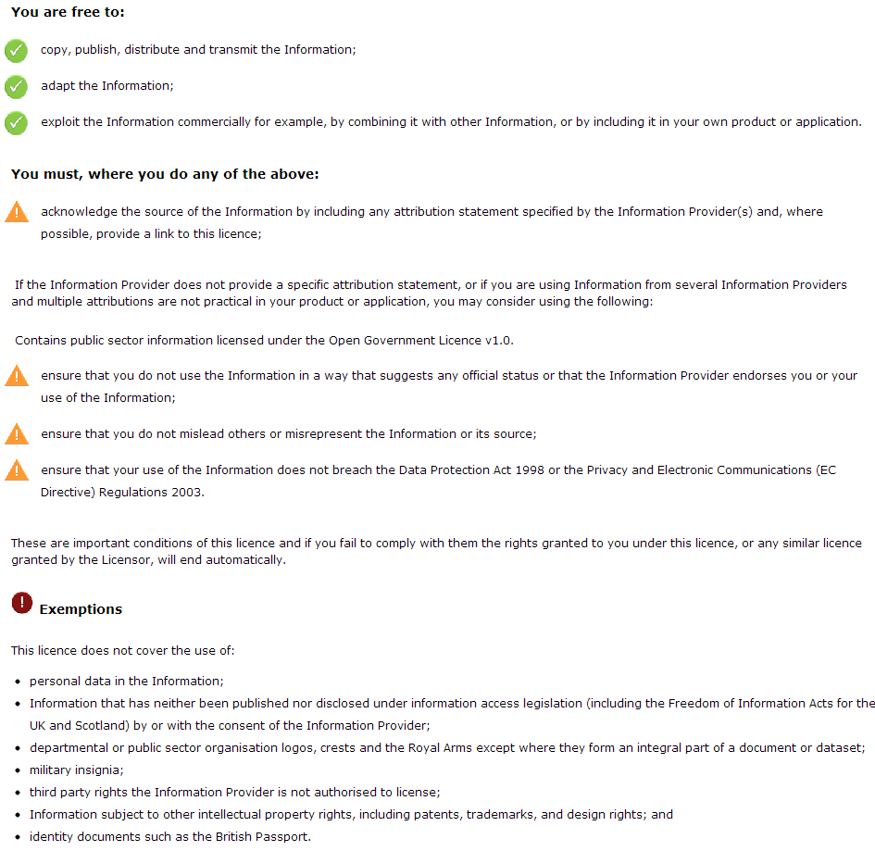
Britische Regierungslizenz für PSI
http://www.nationalarchives.gov.uk/doc/open-government-licence/version/2

Slide 22
Eine offene und uneingeschränkte Lizenz für Ihre Daten verwenden.
Immer wenn Daten für einen offenen und uneingeschränkten Zugang lizenziert sind, können Wiederverwender neues Wissen schaffen, indem sie sie verbinden.
Zum Beispiel,
Querverweise von öffentlichen Ausgaben mit geografischen Daten, um zu visualisieren, welche Regionen besser finanziert werden.
Fahrpläne der öffentliche Verkehrsmittel anhand von GPS-Daten, um damit in der Lage zu sein, Echtzeit-Informationen über Verspätungen zu geben.
Leistungsmessung von öffentlichen Dienstleistungen, basierend auf Transaktionszählern und Wartezeiten.
Empfehlungen für Präventionsmaßnahmen ableiten, indem eine Verbindung zwischen Unfallstatistik, Wetterdaten und Straßenkarten hergestellt wird.

Slide 23
Schutz vor Haftung
Haftungsrisiken sind im Zusammenhang mit:
Verletzung von Rechten Dritter (persönliche Daten, Urheberrechte, Datenbankrechten usw.)
Rechte müssen gelöscht und Daten müssen anonymisiert werden
(Un-)Richtigkeit von Daten
Ein Disclaimer macht klar, in wie weit der Herausgeber die Richtigkeit der Daten garantiert
Unlauterer Wettbewerb zu Marktteilnehmern, die die Information schon verkaufen.
In solchen Fällen müssen Marktteilnehmer konsultieren werden, z.B. um einen Übergangszeitraum zu schaffen.
Source: Marc de Vries. Open Data and Liability. EPSIplatform Topic Report No. 2012/13.
http://epsiplatform.eu/sites/default/files/Final%20TR%20Open%20Data%20and%20Liability.pdf

Slide 24
Die Lizenzoptionen und Good Practices Bei Metadaten: Veröffentlichen Sie Ihre Metadaten unter einer Public-Domain-Lizenz, um eine breite Verteilung und Weiterverwendung sicherzustellen.

Slide 25
Welche Lizenzen sind für Metadaten geeignet?
Die folgenden Lizenzen erlauben die vollständige offene Weiterverwendung:
Public Domain Mark
Creative Commons Zero Public Domain Dedication
Open Data Commons Public Domain Dedication and license (PDDL)
Die folgende Lizenzen werden auch verwendet, aber führen zu „attribution stacking”, der Notwendigkeit eine Kette von Namensnennung nachverfolgen zu können:
CC-BY
ODC Attribution
ISA Open Metadata licence 1.1
Open Government licence
Other licences (non-commercial, non-derivatives, share-alike) are less suited; they make reuse of metadata for Linked Data applications difficult because they place restrictions on how metadata can be shared, used and enhanced.

Slide 26
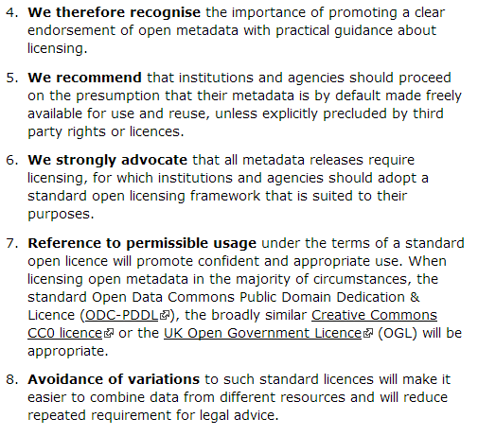
Beispiel: Discovery Open Metadata Principles

Slide 27
Good Practices für die Lizenzierung Ihrer Metadaten
Was Sie bedenken sollten:
Metadaten helfen Menschen, Ihre Daten zu entdecken.
Je weiter Ihre Metadaten verteilt sind, desto höher ist Ihre Sichtbarkeit.
Anderen dürfen Ihren Daten etwas hinzufügen, sie erweitern oder auf andere Ressourcen verweisen.
Good Practices:
Lizenzen für Metadaten sollten so offen wie möglich sein.
Eine Public Domain Lizenz erlaubt die breiteste Weiterverwendung.
Eine Namensnennungslizenz stellt sicher, dass Sie im Laufe der Verbreitung Nutzen davon ziehen; dies kann aber Probleme verursachen, wenn die Daten mehrfach geteilt werden. (sog. attribution stacking).

Slide 28
Ein Szenario für die Weiterverwendung von Metadaten Eine Weiterverwendungs-Szenario für Metadaten, die unter einer Public-Domain-Lizenz veröffentlicht wurden.

Slide 29
Was können Wiederverwender mit Metadaten in der Public Domain machen
Sie können Ihre Metadaten kopieren & diese in Suchmaschinen und Broker eingeben, die auf an den Standort Ihrer Daten verweisen.
Sie können diese korrigieren, wenn die ursprünglichen Metadaten Fehler enthalten.
Sie können Ihre Metadaten verbessern, zum Beispiel durch die Umwandlung von Text-Strings in Links.
Dies kann passieren, wenn der Wiederverwender sich mit URI-Sätzen für Organisationen, Themen und andere Dinge, auf die sich Ihre Metadaten beziehen, auskennt.
Sie können Ihre Metadaten erweitern, indem sie zusätzliche Aussagen über Ihre Daten machen.
Durch das Zurücksammeln von Metadaten von den Wiederverwendern, können Sie in der Lage sein, die Qualität Ihrer Metadaten zu erhöhen.
Siehe auch:
http://www.slideshare.net/OpenDataSupport/promoting-the-reuse-of-open-data-through-odip

Slide 30
Szenario für die Weiterverwendung von Metadaten für Datensätze (1/2)
Catalogue B reuses description of Dataset A
Catalogue C reuses description of Dataset A (as modified by Catalogue B) and Dataset D
Catalogue A
Catalogue B
Catalogue C
Metadata A
Metadata A+
Metadata A++
Metadata B
Metadata D
Metadata D+
Metadata C
Metadata E
Metadata F
Dataset A
Dataset B
Dataset C
Dataset D
Dataset E
Dataset F
Catalogue A provides descriptions of Datasets A, B and C
Catalogue B provides description of Datasets D and E and enhances description of Dataset A
Catalogue C provides description of Dataset F and enhances description of Datasets A (as modified by Catalogue B) and D

Slide 31
Szenario für die Weiterverwendung von Metadaten für Datensätze (2/2)
Ursprüngliche Metadaten in Katalog A
Geänderte Metadaten in Katalog B; lokaler Identifier “CatB-IdX” hinzugefügt
Geänderte Metadaten in Katalog C; Schlusswort “example” hinzugefügt

Slide 32
Pro & Contra der Public Domain Lizenz
Freigabe von Eigentum:
Niemand wird wissen, dass Sie die ursprünglichen Metadaten erstellt haben.
Ermöglicht gemeinschaftliche Weiterentwicklung.
Der Verlust der Kontrolle:
Sie werden nicht wissen, welche Aussagen über Ihre Daten gemacht werden.
Qualitätskontrolle wird durch die Gemeinschaft entstehen (vgl. Wikipedia).
Zuverlässigkeit:
Ein Benutzer wird nicht wissen, ob die Metadaten korrekt und aktuell sind.
Netzwerkpartner (Ketten von Aggregatoren) können die Qualität verfolgen.
Falschangaben:
Ergänzungen und Änderungen können falsch oder nicht zu Ihren Wünschen sein.
Irgendjemand kann irgendetwas über irgendetwas in irgendeinem Zusammenhang sagen; wenn sie auf Ihren ursprünglichen Metadaten basieren, gibt es eine höhere Chance, dass die Metadaten richtig sind.

Slide 33
Fallstudie: Europeana Wie Europeana die Lizenzierungs-Herausforderungen von Daten und Metadaten überwand.

Slide 34
Europeana – ursprünglichen Ansatz
2009 wurden die Anbieter und Aggregatoren-Vereinbarungen unterzeichnet. Diese schlossen die Einschränkung ein, dass Metadaten nur für nicht-kommerzielle Zwecke verwendet werden können.
Dies machte es jedoch unmöglich für Metadaten:
als Linked Open Data veröffentlicht zu werden.
auf Websites, die Werbung enthalten, verwendet zu werden.
mit Wikipedia (das keine solche Einschränkung ermöglicht) geteilt zu werden.
von kommerziellen Unternehmen, z.B. für die Aufnahme in Suchmaschinen verwendet zu werden.
von kommerziellen Apps verwendet zu werden.

Slide 35
Was sind die erkannten Risiken bei der Bereitstellung von offenen Metadaten? (1/2)
Verlust der Qualität: die bereitgestellten hochwertigen Metadaten werden von der ursprünglichen vertrauenswürdigen Quelle getrennt und von Dritten korrumpiert.
Verlust der Kontrolle: Institutionen werden nicht mehr in der Lage sein, die Metadaten zu kontrollieren, wenn jedermann sie wiederverwenden oder verteilen kann.
Verlust der Einheit: Metadaten werden über das digitale Universum verstreut werden, obwohl sie (kontextuell) zusammengehalten werden sollten.
Verlust des Markenwerts: Durch die offene Freigabe von Daten riskieren die Institutionen, mit Wiederverwender in Verbindung zu stehen, mit denen sie nicht assoziiert werden wollen.
Verlust der Namensnennung: Durch das Freigabe von Daten unter einer offenen Lizenz werden Institutionen nicht als die Quelle/Eigentümer der Metadaten wahrgenommen.

Slide 36
Was sind die erkannten Risiken bei der Bereitstellung von offenen Metadaten?(2/2)
Verlust des Einkommens: Institutionen haben Angst, dass sie die derzeitige Einnahmen durch Metadaten nicht mit anderen Einnahmequellen ersetzen können.
Verlust des potenziellen Einkommens: In Zukunft können Institutionen daran denken, Geld mit Metadaten zu machen, aber wenn sie diese jetzt offen freigeben, kann jemand Anderes dies tun.
Unerwünschte Nebeneffekte: Institutionen finden es unfair, dass andere mit Metadaten, die sie liefern, Geld verdienen.
Kunden verlieren: wenn Daten offen verfügbar sind, werden Kunden woanders hingehen, um die Information, die sie suchen, zu finden.
Privatsphäre: Es gibt Privatsphäre-Einschränkungen bei der Verwendung von bestimmten Daten.

Slide 37
Identifizierte Vorteile von offenen Metadaten (1/2)
Zunehmende Relevanz: Offene Metadaten können an Orten verwendet werden, wo Online-Benutzer (einschließlich soziale Netzwerke) sich versammeln. Dies hilft Anbietern, ihre Bedeutung in der heutigen digitalen Gesellschaft zu erhalten.
Zunehmende Kanäle zu Endbenutzern: Anbieter, die Daten als offene Metadaten freigeben, steigern die Möglichkeiten, dass Benutzer ihre Daten und ihren Inhalt sehen.
Daten-Bereicherung: Offene Metadaten können von Europeana und Anderen bereichert werden und dann an den Datenanbieter zurückgegeben werden. Metadaten zu öffnen, steigert die Möglichkeit, diese Daten und den ursprünglichen Inhalt, den sie darstellen, mit anderen verwandten Quellen/Sammlungen zu verbinden.
Markenwert (Prestige, Authentizität, Innovation): Daten freizugeben, demonstriert offen, dass der Anbieter in Bezug auf Innovationen ganz vorne steht und aktiv die digitale Forschung vorantreibt.
Spezielle Fördermöglichkeiten: Metadaten offen freizugeben, gewährt potentiellen Anbietern Zugang zu nationaler und/oder europäischer Förderung (Die europäische und die meisten nationalen Regierungen fördern aktiv offene Metadaten).

Slide 38
Identifizierte Vorteile von offenen Metadaten (2/2)
Erkennbarkeit: Verstärkte Verwendung und Sichtbarkeit der Daten bringen Traffic auf die Website des Anbieters.
Neue Kunden: Daten offen freizugeben, bietet neue Arten an, um mit Kunden zu interagieren und mit ihnen in Beziehung zu treten.
Öffentliche Mission: Metadaten offen freizugeben, bringt den Anbieter mit dem strategischen öffentlichen Auftrag in Verbindung, den bestmöglichen Zugang zu kulturellem Erbe zu ermöglichen.
Expertise aufbauen: Metadaten offen freizugeben, wird die Expertise der Institution in diesem Bereich stärken, die zu einer vermarktungsfähigen Ware wie z.B. einer Beratungsleistung werden wird.
Gewünschte Nebeneffekte: Institutionen und kreative Industrien werden in der Lage sein, neue Geschäfte zu schaffen, die wiederum die Wissenswirtschaft stärken werden.

Slide 39
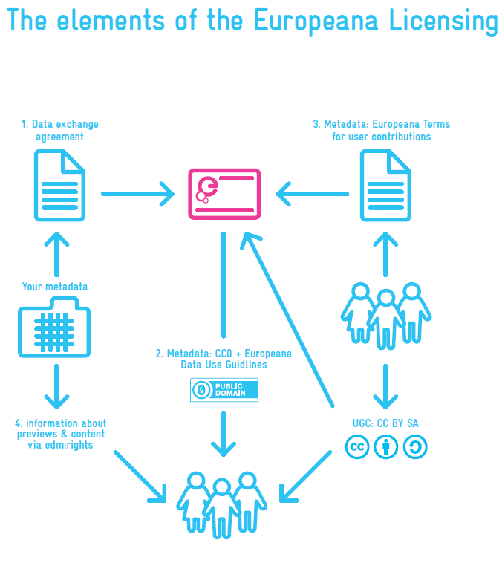
Europeana Lizenzierung Rahmen
Vier Schichten:
Physische Objekte: Gegebenenfalls Eigentum oder Public Domain.
Digitale Objekte, die physische Objekte darstellen: Rechtsstand muss entweder Public Domain oder eine Creative Commons Licence oder vorbehaltliche Rechte sein, (freier, bezahlter oder eingeschränkter Zugang).
Vorschauen (z. B. Vorschaubild): Europeana hat das Recht, zu verwenden, aber nicht zu verteilen, es sei denn, die Lizenz ermöglicht dies.
Beschreibende Metadaten: Diese sollten unter CC Zero Public Domain Dedication geliefert werden, so dass die Weiterverwendung unbeschränkt ist; außerdem sollte der Anbieter sich bemühen, das Recht des geistigen Eigentums von digitalen Objekten richtig anzugeben.

Slide 40
Schlussfolgerungen
Daten und Metadaten sollte mit einer expliziten Lizenz geliefert werden, so dass Wiederverwender wissen, was sie mit den Metadaten und Daten tun können und wie sie eine maximale Interoperabilität ermöglichen können.
Metadaten sollten so offen wie möglich gemacht werden, idealerweise CC Zero oder Public Domain Dedication, um Netzwerk-Effekte zu ermöglichen.
Daten sollten unter einer Lizenz, die einen angemessenen Schutz ermöglicht, (aber nicht mehr Schutz als nötig), freigegeben werden.
Und vergessen Sie nicht...
Wenn keine explizite Lizenz geliefert ist, weiß ein Benutzer nicht, was (wenn überhaupt) mit den Daten gemacht werden kann.
Keine Weiterverwendung = kein sozialer und ökonomischer Wert.

Slide 41
Gruppenfragen
Haben Sie in Ihrem Land eine Lizenz für offene Daten und/oder Metadaten? Wenn nicht, welches sollte nach Ihrer Meinung der bevorzugte Ansatz sein?
Was sind/waren die größten Hindernisse für die Veröffentlichung Ihrer Daten unter einer offenen Lizenz?
http://www.visualpharm.com
http://www.visualpharm.com
Nehmen Sie auch die Online-Test!
Notes:
https://testmoz.com/190957

Slide 42
Vielen Dank! ...und jetzt IHRE Fragen?
Notes:
See also: http://europa.eu/rapid/press-release_MEMO-11-891_en.htm

Slide 43
Referenzen
Folie 9:
The Open Knowledge Foundation. Open Definition. http://opendefinition.org/
The Open Knowledge Foundation. Open Data - An Introduction. http://okfn.org/opendata/
Folie 10:
LOD Around The Clock (LATC). 5 ★ Open Data. http://5stardata.info/
Folie 12:
Directive 2013/37/EU of the European Parliament and of the Council amending Directive 2003/98/EC on the reuse of public sector information. http://eur-lex.europa.eu/LexUriServ/LexUriServ.do?uri=OJ:L:2013:175:0001:0008:EN:PDF
European Commission. Revision of the PSI Directive. http://ec.europa.eu/information_society/policy/psi/revision_directive/index_en.htm
Folie 18:
Creative Commons. About the licenses. http://creativecommons.org/licenses/
Folie 21:
(UK) National Archives. Government license for public sector information. http://www.nationalarchives.gov.uk/doc/open-government-licence/version/2/
Folie 23:
Marc de Vries. Open Data and Liability. EPSIplatform Topic Report No. 2012/13. http://epsiplatform.eu/sites/default/files/Final%20TR%20Open%20Data%20and%20Liability.pdf
Folie 26:
Discovery. Discovery Open Metadata Principles. http://discovery.ac.uk/businesscase/principles/
Folie 33-38:
Europeana. The Problem of the Yellow Milkmaid: A Business Model Perspective on Open Metadata. White Paper No.2. November 2011. http://pro.europeana.eu/documents/858566/2cbf1f78-e036-4088-af25-94684ff90dc5
Jill Cousins. Europeana. Data Exchange Agreements. May 2011. http://bit.ly/14Hwe5D
Folie 39:
The Europeana Licensing Framework. http://pro.europeana.eu/documents/858566/7f14c82a-f76c-4f4f-b8a7-600d2168a73d

Slide 44
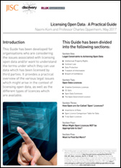
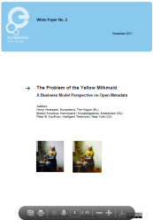
Weiter lesen
N. Korn and C. Oppenheim. Licensing Open Data: A Practical Guide. http://discovery.ac.uk/businesscase/principles/
Europeana. The Problem of the Yellow Milkmaid: A Business Model Perspective on Open Metadata. White Paper No.2. November 2011. http://pro.europeana.eu/documents/858566/2cbf1f78-e036-4088-af25-94684ff90dc5

Slide 45
Verwandte Projekte und Initiativen
Revision of the PSI Directive, http://ec.europa.eu/information_society/policy/psi/revision_directive/index_en.htm
Europeana Licensing Framework, http://pro.europeana.eu/documents/858566/7f14c82a-f76c-4f4f-b8a7-600d2168a73d
Creative Commons Licenses, http://creativecommons.org/licenses/
Open Data Commons – Licenses, http://opendatacommons.org/licenses/
The European Thematic Network on Legal Aspects of Public Sector Information, http://www.lapsi-project.eu/
EC ISA Programme, ISA Open Metadata licence v1.1. https://joinup.ec.europa.eu/category/license/isa-open-metadata-license-v11

Slide 46
Werden Sie Teil unseres Teams...
Finden Sie uns auf
Begleiten Sie uns auf
Open Data Support
http://www.slideshare.net/OpenDataSupport
Open Data Support
http://goo.gl/y9ZZI
http://www.opendatasupport.eu
Folgen Sie uns auf
Kontaktieren Sie uns unter
@OpenDataSupport
contact@opendatasupport.eu

